Slide 1
Нобелевские премии по экономике
Подготовила студентка 106 группы
Миронова Полина

Slide 2
Премии микро- и макроэкономистов
Микроэкономисты получили премии в основном за исследования, связанные с работой рыночного механизма и принятием решений взаимодействующими людьми.
Макроэкономисты получили премии в основном за исследования, связанные с макроэкономической революцией 1970х годов. Они сделали возможным массовое вторжение центральных банков в экономику в последние два десятилетия и особенно с момента кризиса 2008 года.

Slide 3
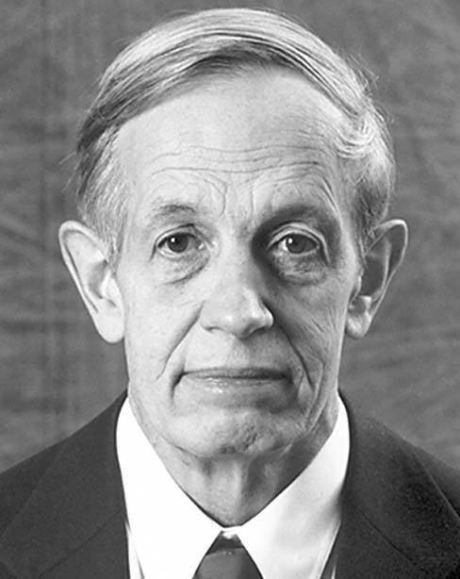
Премия 1994 года
Джон Нэш – “дилемма заключенного” - игра между 2 участниками с 2 возможными исходами и одновременными ходами
Выводы Джона Нэша стали революционными. Он показал, что когда каждый член группы действует только в своих интересах, это не приводит к достижению максимальных интересов всей группы, что противоречило концепции А.Смита

Slide 4
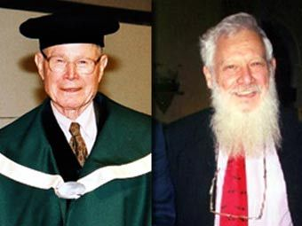
Премия 2005 года
Роберт Ауманн и Томас Шеллинг - «парадокс шантажиста»
Теория того, что процесс разрешения конфликта зависит не только от имеющейся у сторон информации о состоянии соперника, но и от более сложных информационных конфигураций

Slide 5
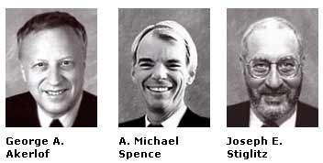
Премия 2001 года
Джордж Акерлоф, Майкл Спенс и Джозеф Стиглиц - исследование рынков с ассиметричной информацией
Одна сторона лучше осведомлена о характеристиках товара, чем другая
Выводы теории ассиметричной информации также были взяты на вооружение компаниями по всему миру

Slide 6
Источники информации
http://n2tutor.ru/materials/handbook/chapter2/part0/
http://n2tutor.ru/materials/handbook/chapter2/part3/
http://n2tutor.ru/materials/handbook/chapter2/part4/
http://n2tutor.ru/materials/handbook/chapter2/part6/

Slide 7
Спасибо за внимание!

